Slide 1
智慧云图书馆APP

Slide 2
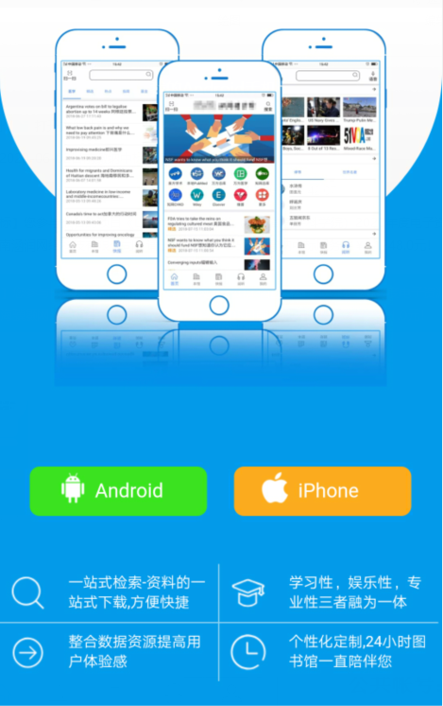
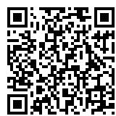
图书馆手机APP-下载安装
用手机浏览器扫描上方二维码 根据手机系统选择相应系统下载

Slide 3
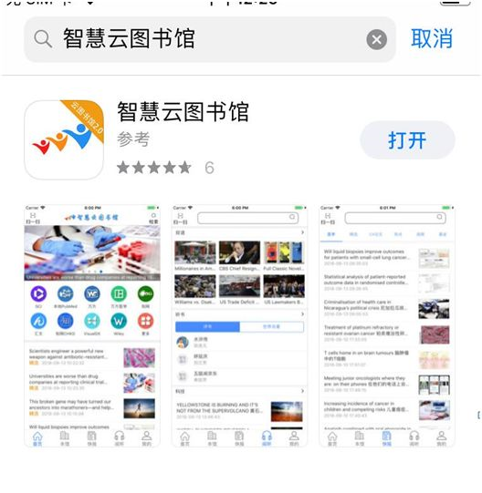
智慧云图书馆APP-下载安装
苹果版手机也可以在苹果应用商店搜索“智慧云图书馆”下载安装

Slide 4
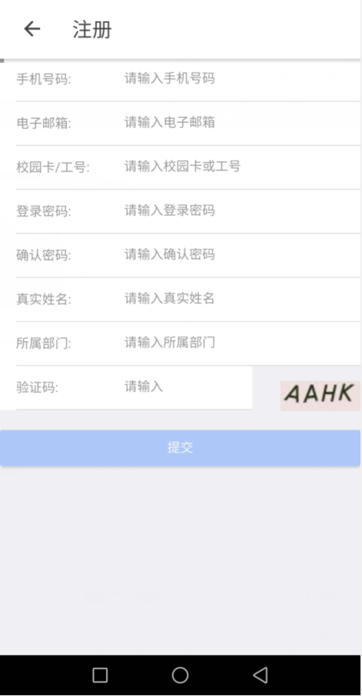
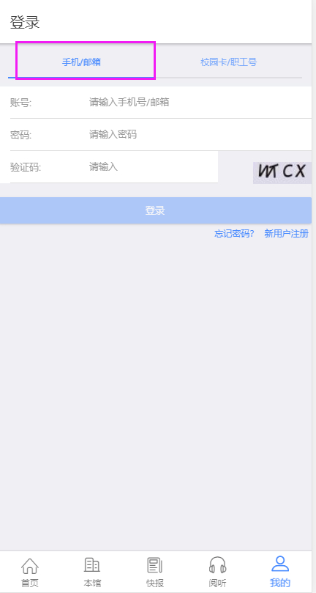
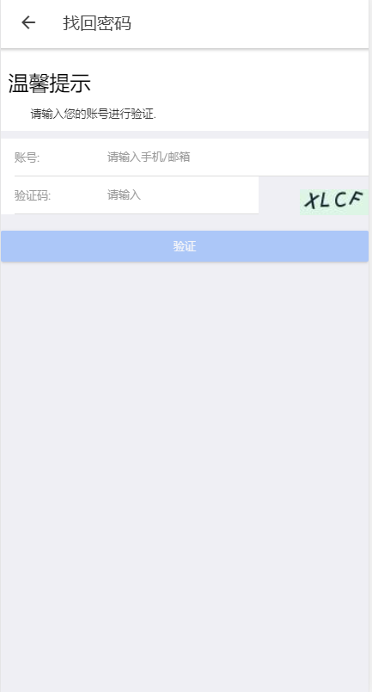
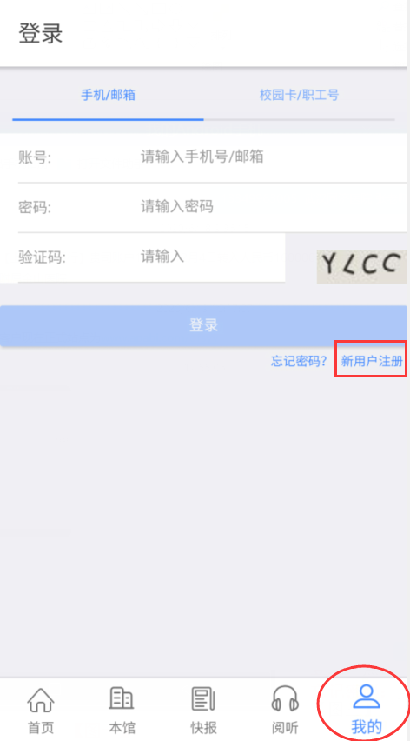
智慧云图书馆APP-登录
注册说明
使用此APP必须先进行注册，如果您之前在智慧云图书馆平台已注册过，可以使用帐号登录。
如果没有注册过，请先在校园IP范围内，在电脑端注册后再登录手机APP使用。注册网址： https://user.tsgyun.com/user/register

